Slide 1
超星系列学术资源辅助学位论文撰写
超星集团
朱庆明

Slide 2
学术论文：
如何在把握研究总体情况的基础上选题
如何高效率挑选更有说服力的支撑材料
个人专属学习资源库的打造与管理

Slide 3
超星发现系统
www.zhizhen.com

Slide 4
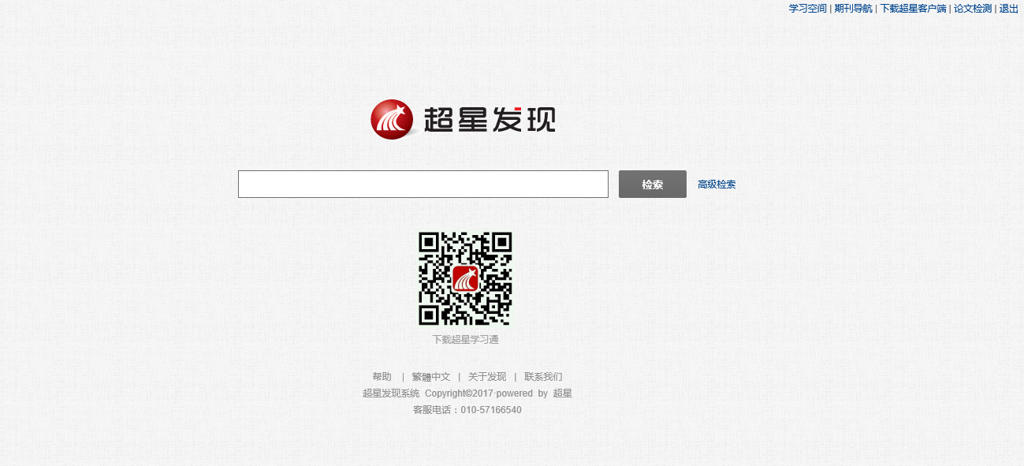
点击检索按钮

Slide 5
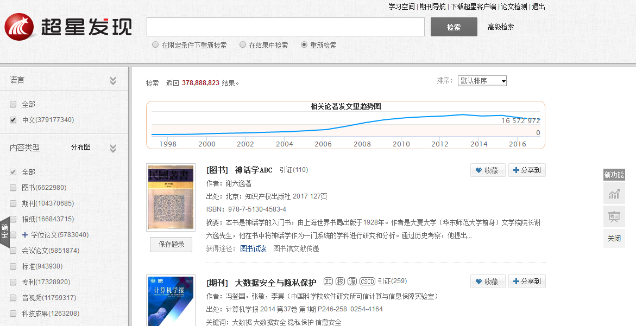
662万种 图书
1.04亿篇 期刊
1.66亿篇 报纸
578万篇 学位论文
空检 3.7亿条
585万篇 会议论文
94万篇 标准
1732万篇 专利
1175万部 视频
126万条 科技成果
418万条 法律法规
1739万条 信息资讯
132万条 特色库
Notes:
什么叫空检索呢？就是您不输入任何关键词，点击检索就可以得到检索结果，检索结果显示2016年3月 我们的数据是2.9亿条，我们把这些数据分为了12大聚类。就是说无论是我们老师同学做做科研搞学术，还是我一会儿要给大家讲的数据挖掘，都是基于这2.9亿数据的。因为2.9亿数据太庞大了，我们需多维度的对它进行筛选，所以我们把这2.9亿的数据分为了10个分面

Slide 6
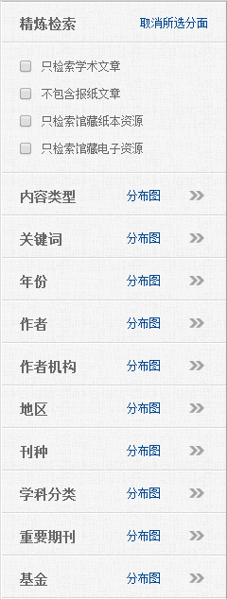
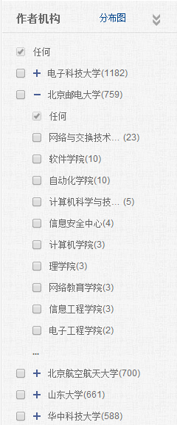
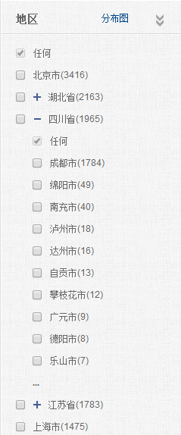
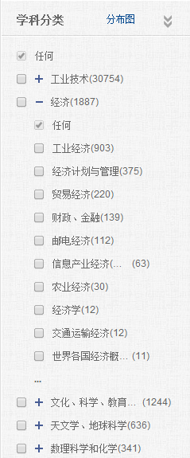
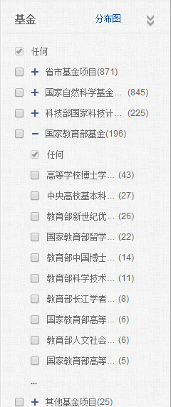
均支持内部外部复选
大大增加检索自由度
满足读者随意搭配的需求
Notes:
支持内外部复选

Slide 7
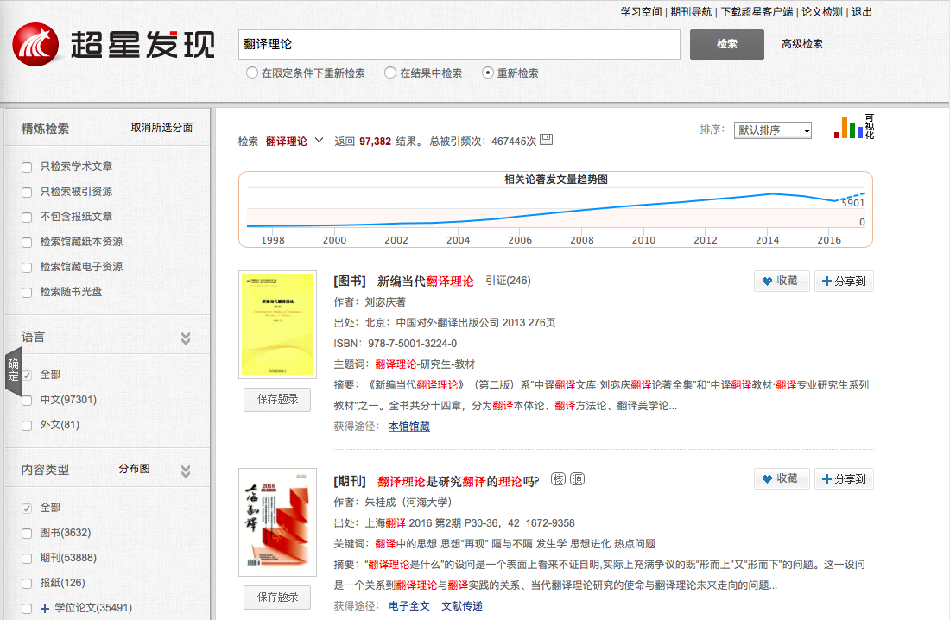
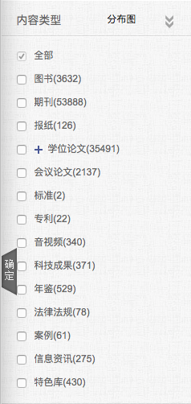

Slide 8
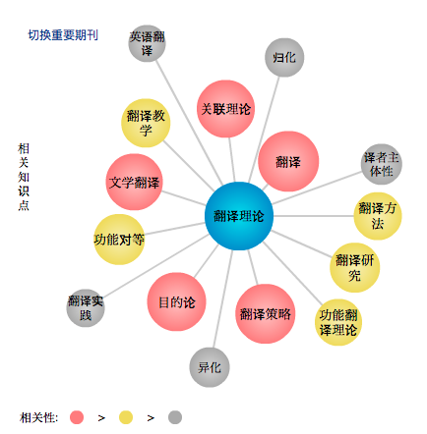
1.热点选题
翻译
关联理论
翻译策略
目的论
文学翻译

Slide 9
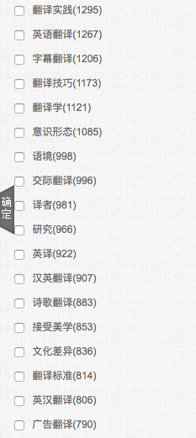
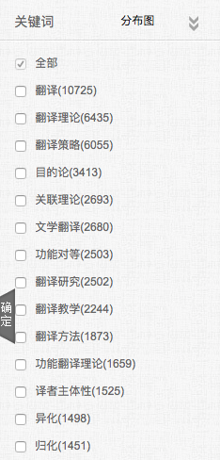
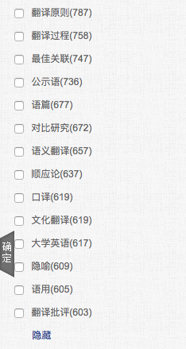
2.关键词筛选
有助于扩展选题方向

Slide 10
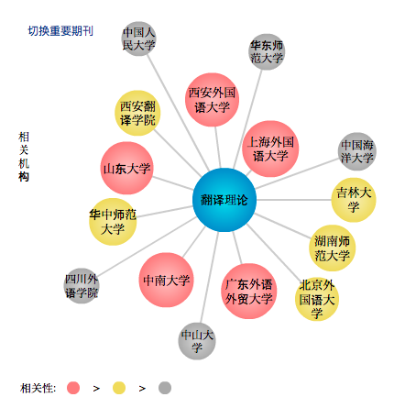
3.机构追踪
看看有哪些重要研究机构，它们的研究方向如何。
Notes:
可以看的出，以上这些机构在“数控系统”领域有着领先的优势，它们的研究方向必然是这个领域最优选择。

Slide 11
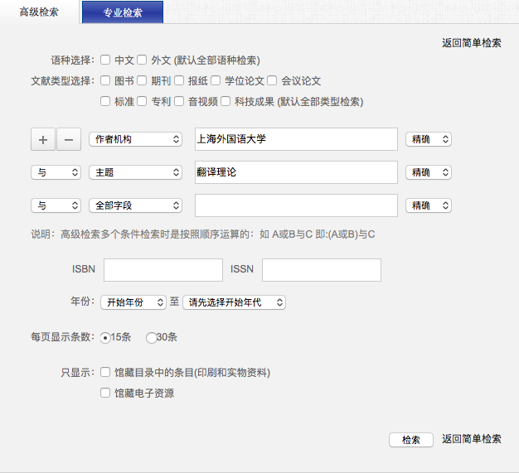
比如说
上海外国语大学
通过高级检索，来看看在“翻译理论”上的成就。

Slide 12
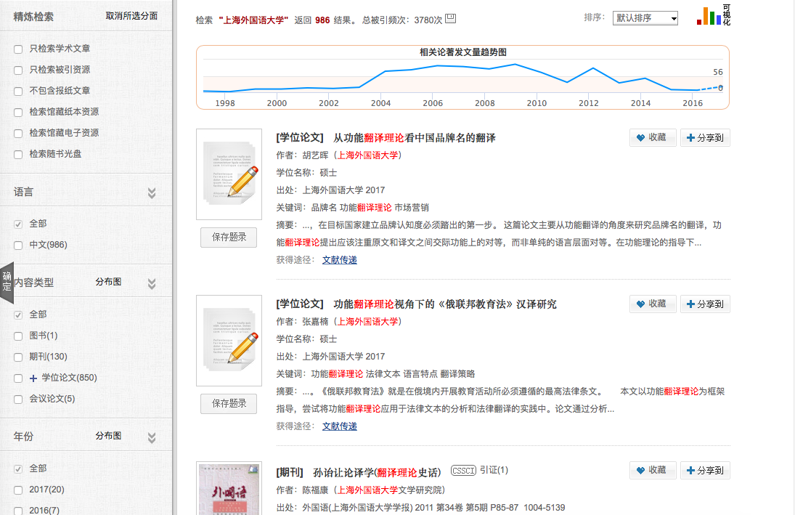
检索结果

Slide 13
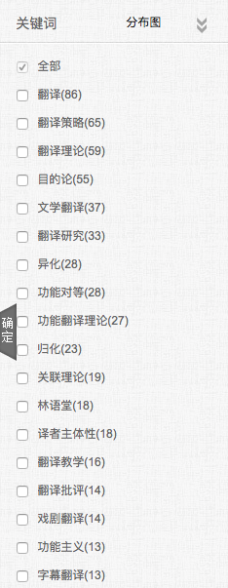
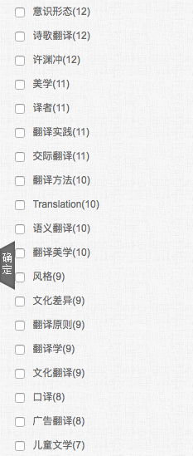
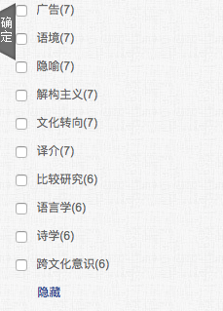
上海外国语大学在“翻译理论”上的具体研究方向，可供参考。

Slide 14
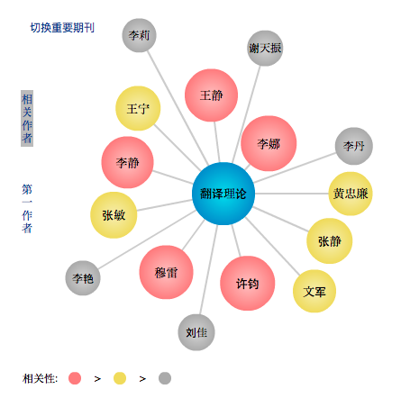
4.专家学者
看看有哪些重要专家学者，他们的研究成果如何。

Slide 15
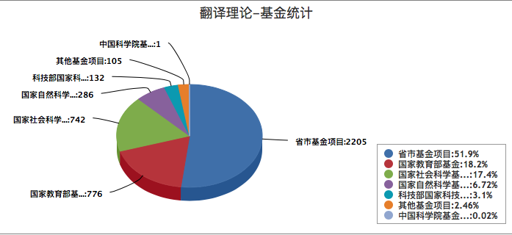
5.查看科研基金情况

Slide 16
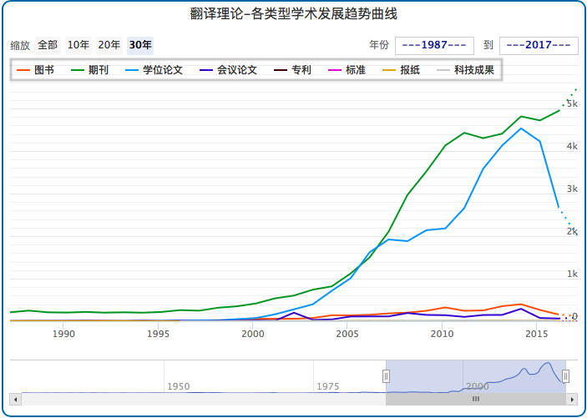
6.趋势判断 看看这个主题发展状态，是否还有值得研究的价值。
Notes:
很显然，各类型学术成果都呈上升趋势，“产品形态设计”值得研究，值得作为论文的选题。期刊、学位论文、专利

Slide 17
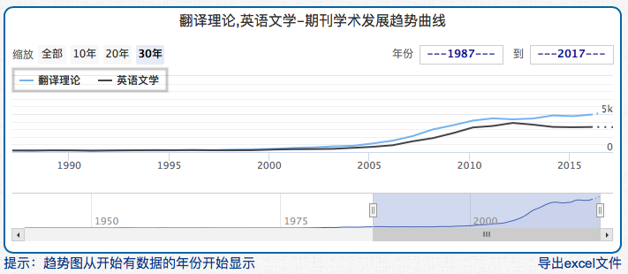
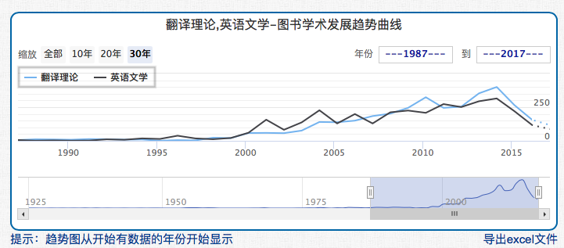
7.多主题对比法，在图书、期刊、会议、专利、标准、学位论文、报纸等类型上都可做对比，从而发现多个主题之间的内在联系，将我们的思维指向未知领域。
说明了什么？

Slide 18
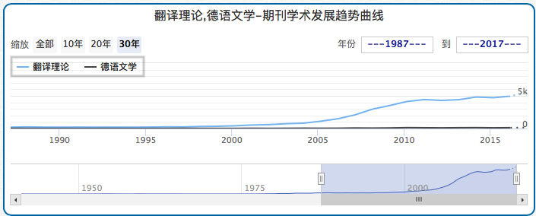
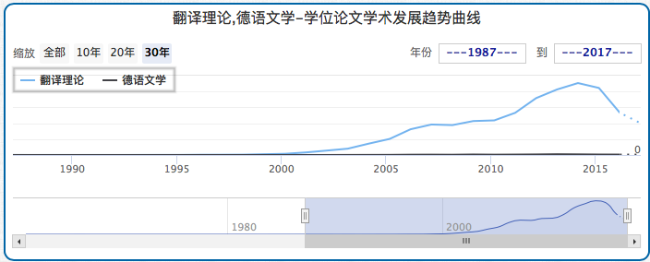
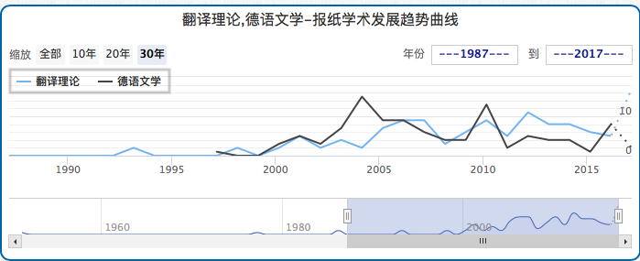

Slide 19
面对数量众多的文献，
特别关注本领域重要专家学者、科研机构的成果。
优先挑选本领域的专业期刊、核心期刊，或更高层次文献。
Notes:
这是一个非常现实的情况。查阅了高质量的文献，所写论文才是高质量的，其中道理不言而喻。

Slide 20
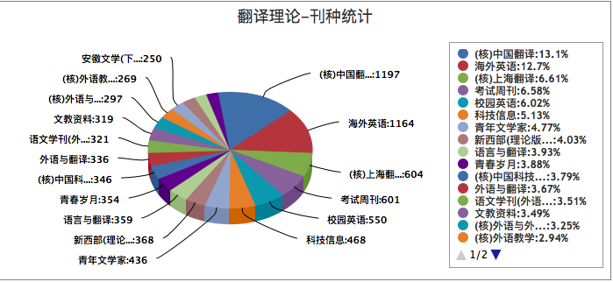
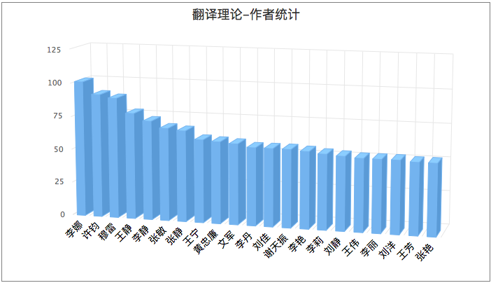

Slide 21
直接标明文献的重要程度。
Notes:
EI，工程索引。SCI，科学引文索引。CA，化学文摘。

Slide 22
获得原文
Notes:
直接阅读、文献传递、系统帐号中收藏。

Slide 23
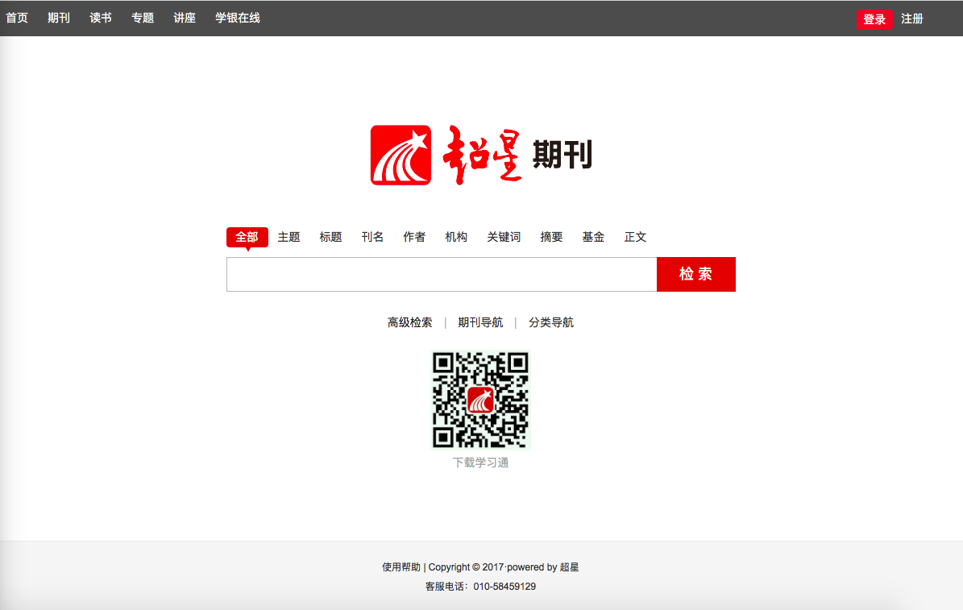
超星期刊：qikan.chaoxing.com

Slide 24
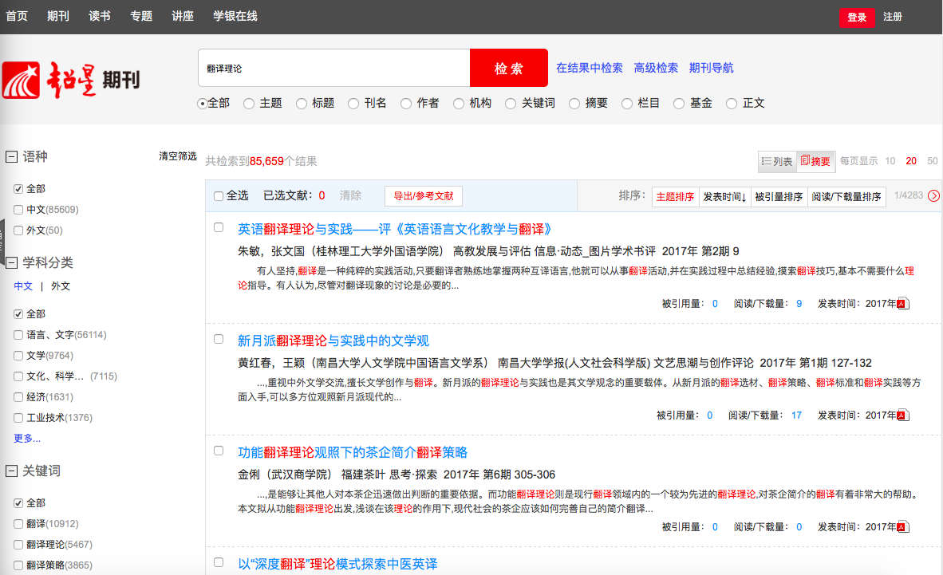
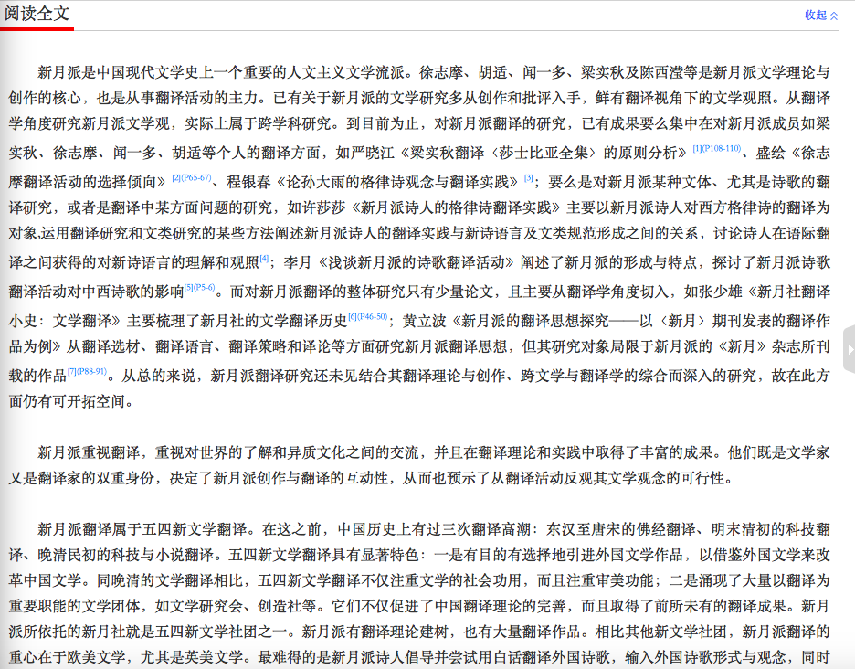
无需下载，不受IP地址限制的查阅全文

Slide 25
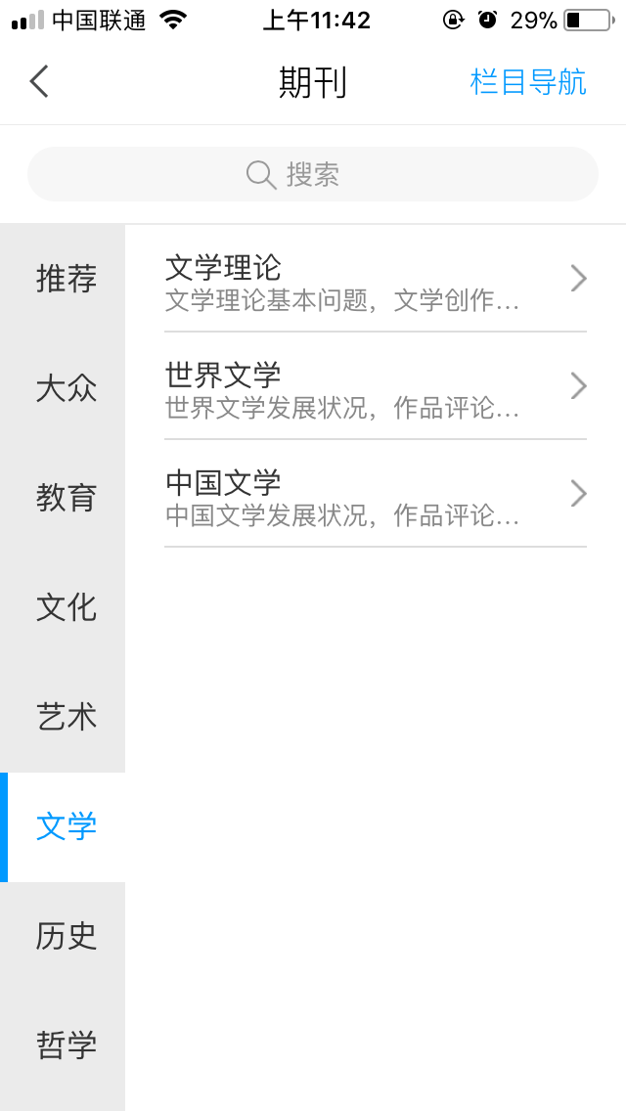
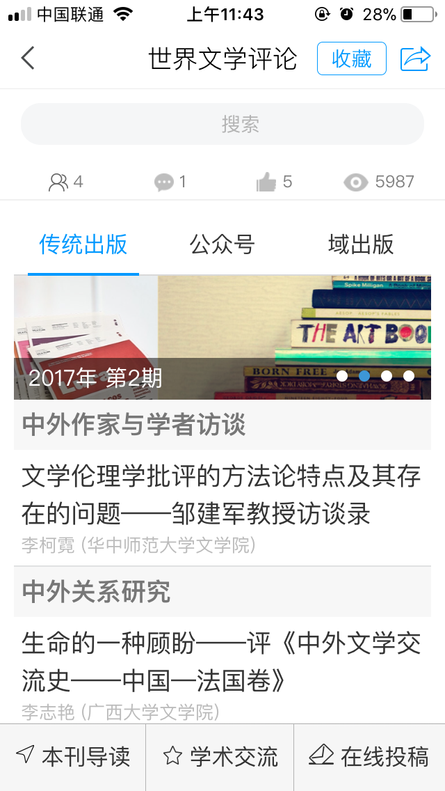
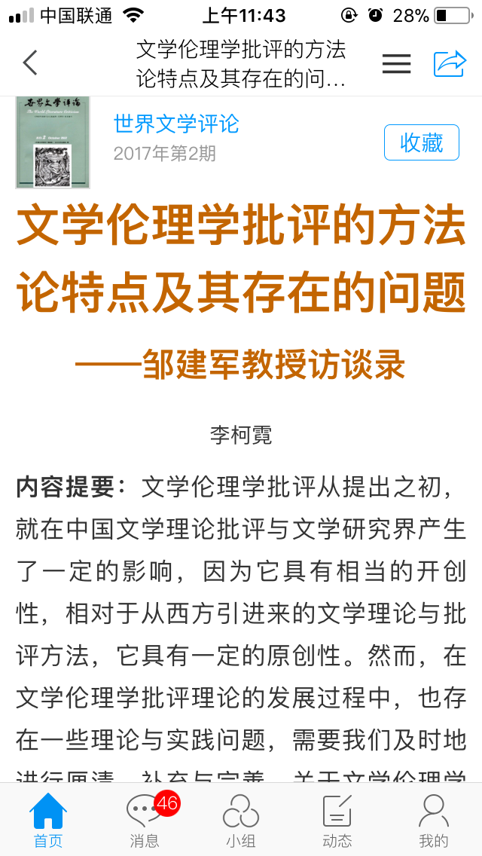
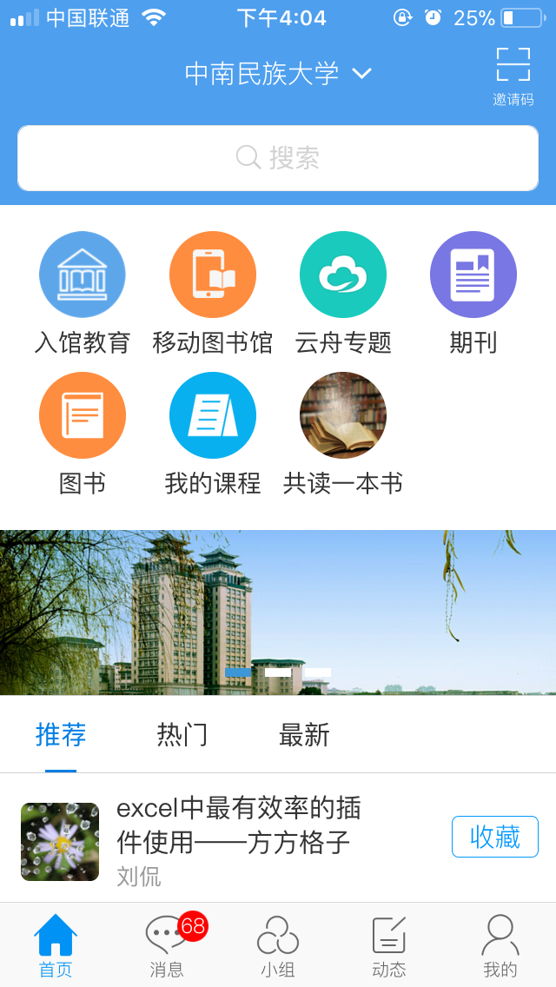
手机端，无处不在的搜索与阅读

Slide 26
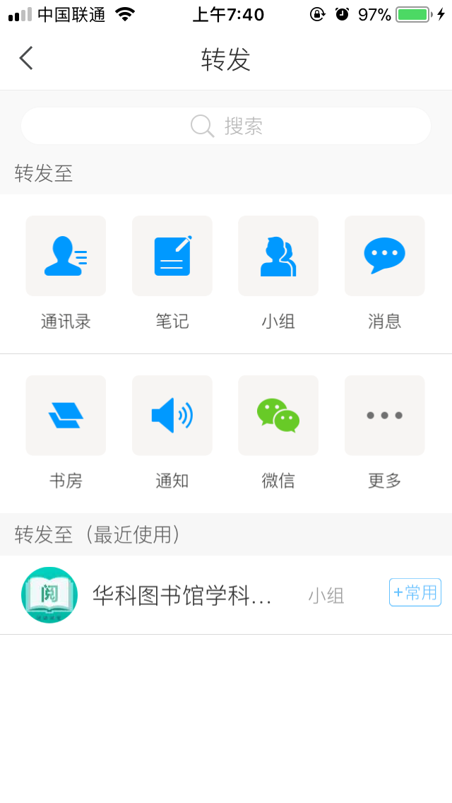
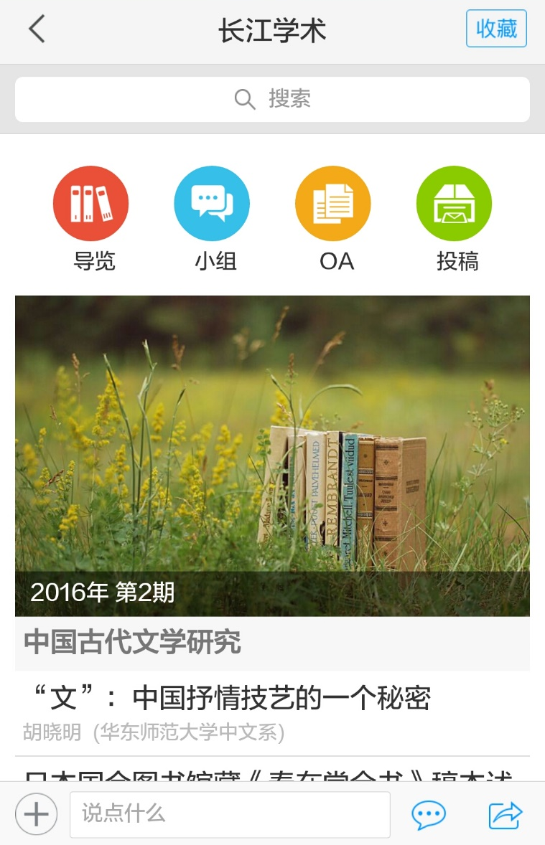
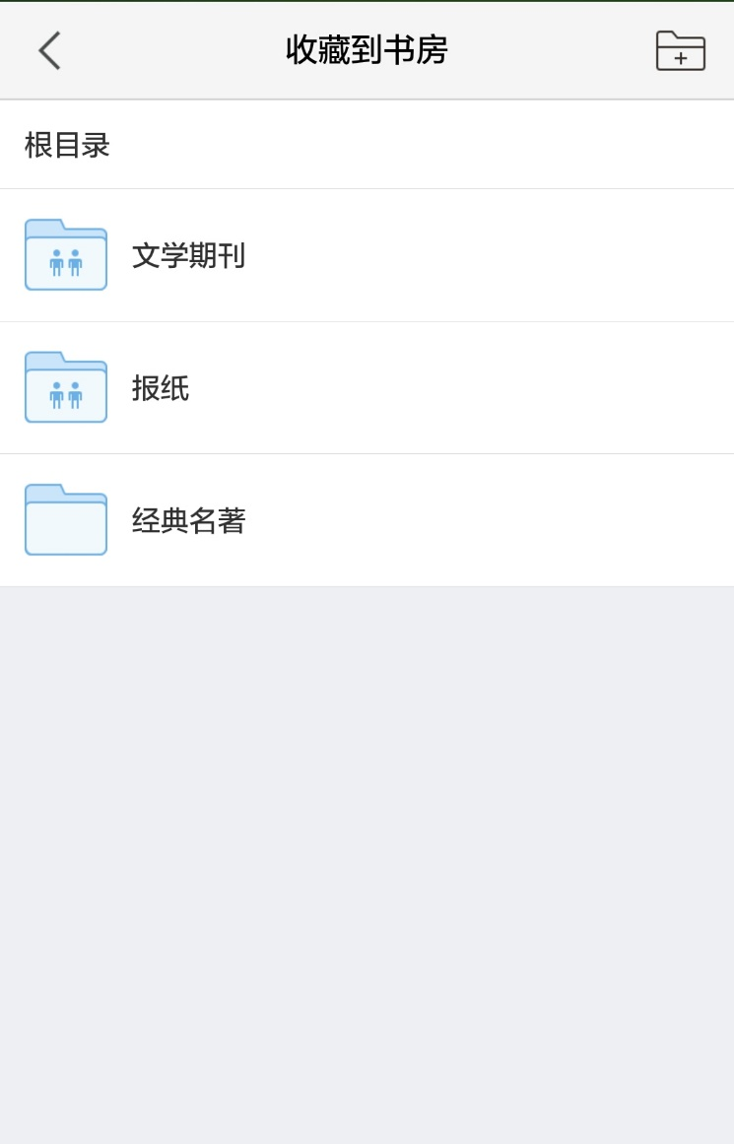
资源获取

Slide 27
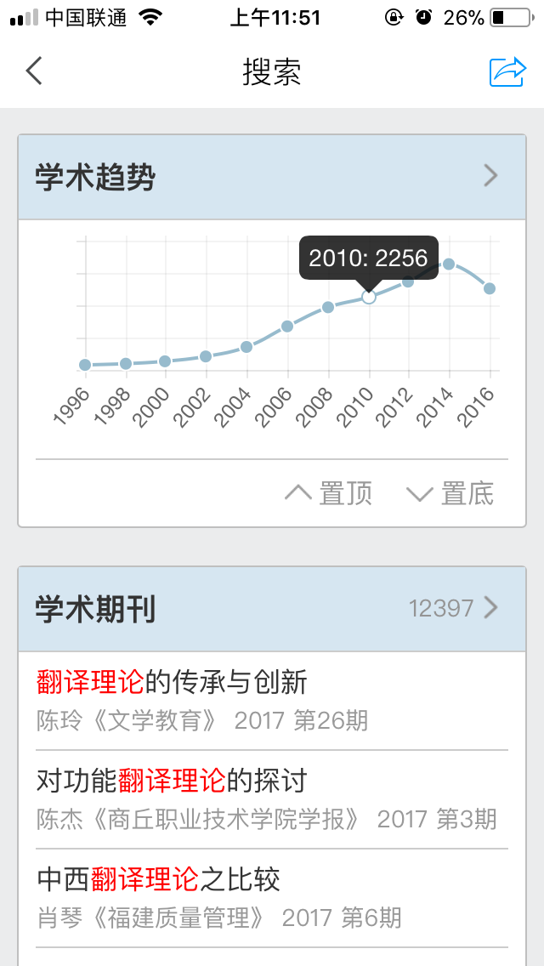
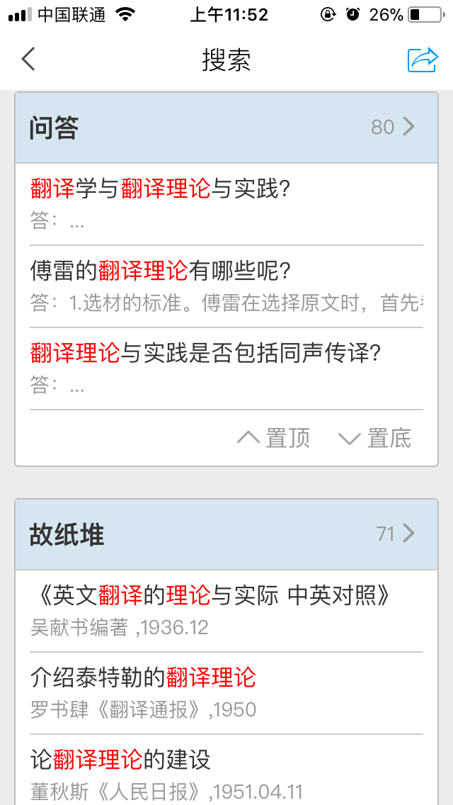
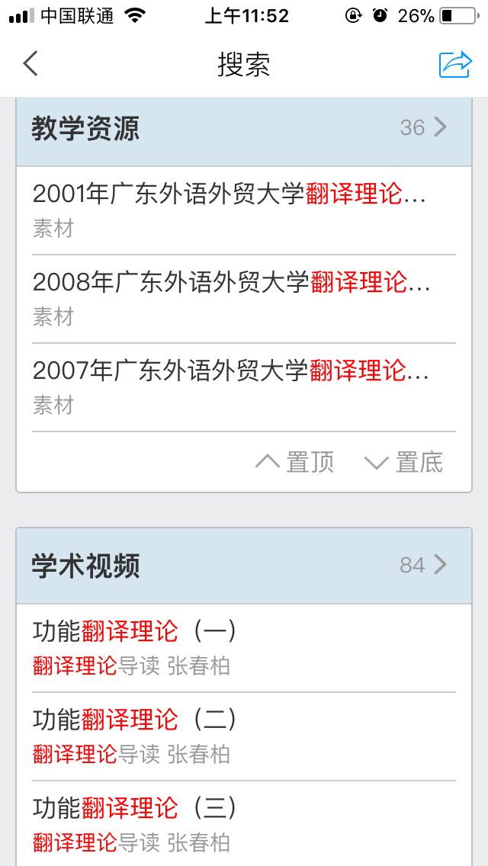
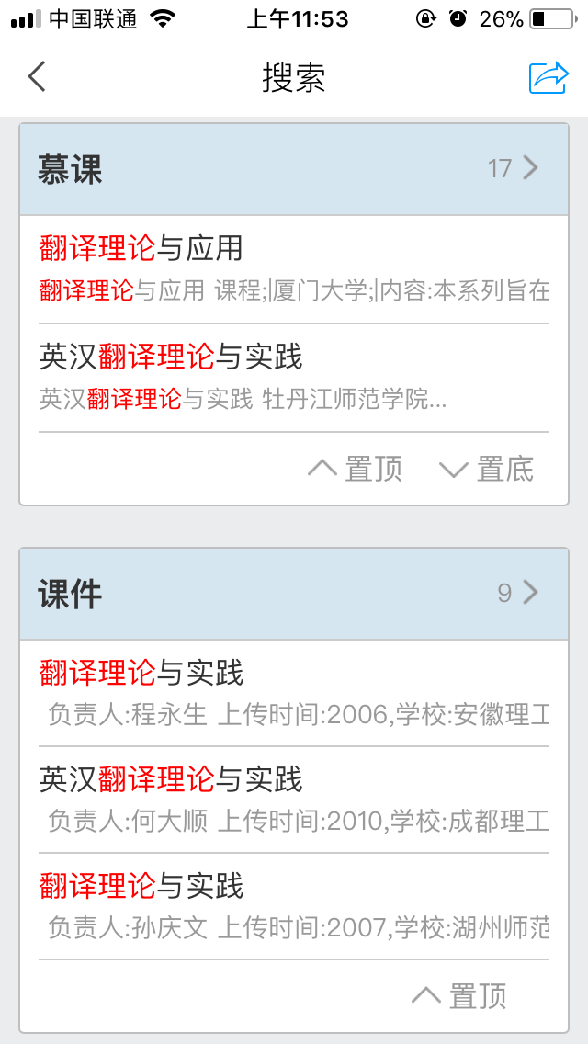
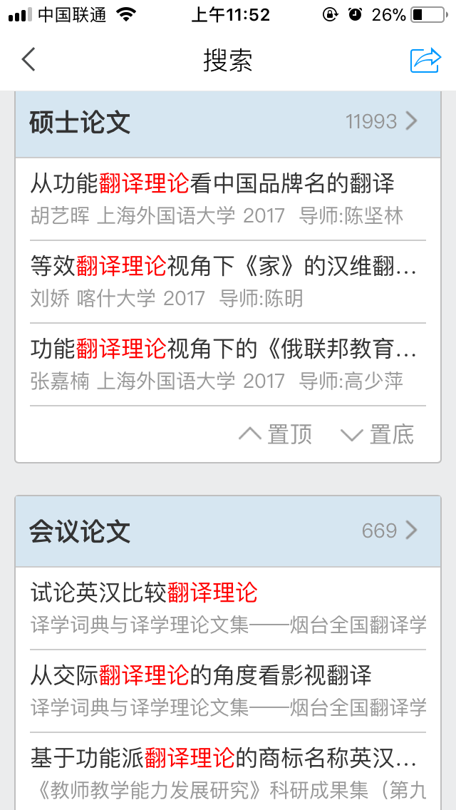
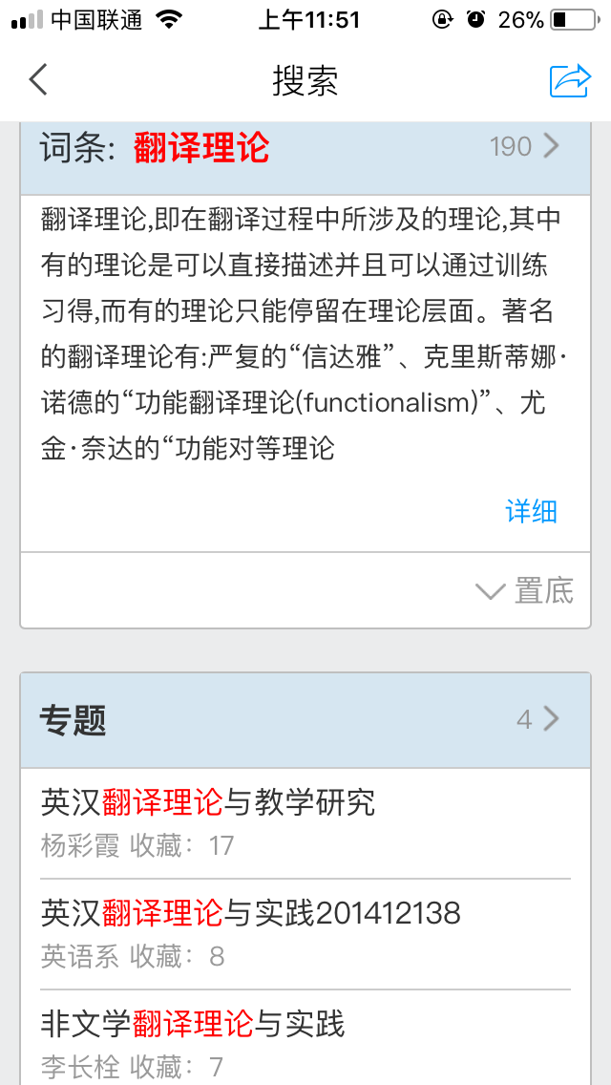
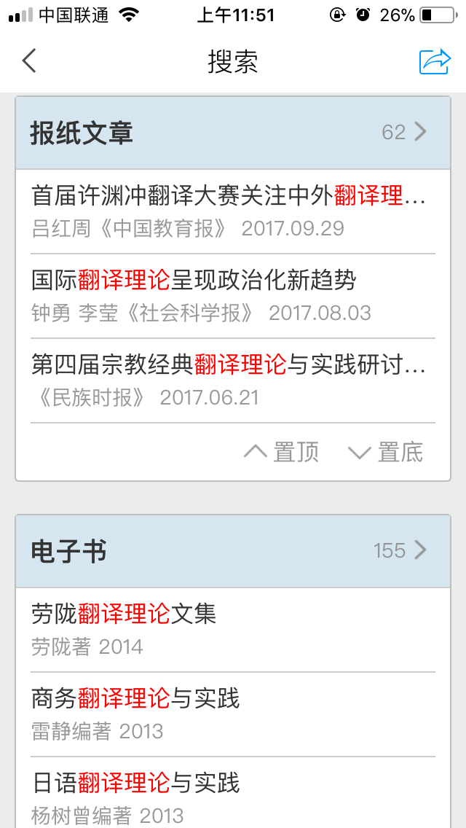
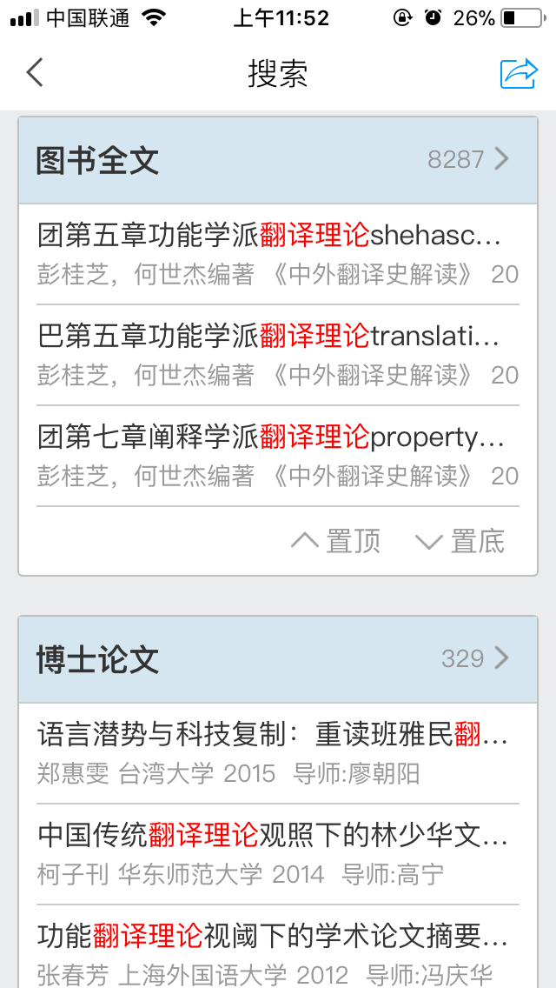
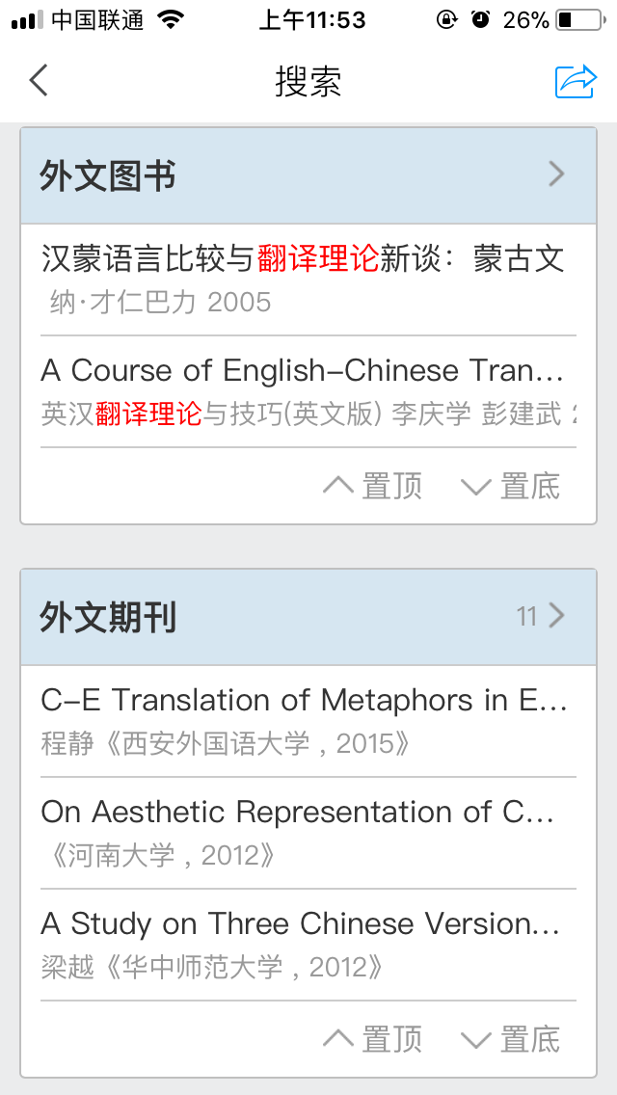
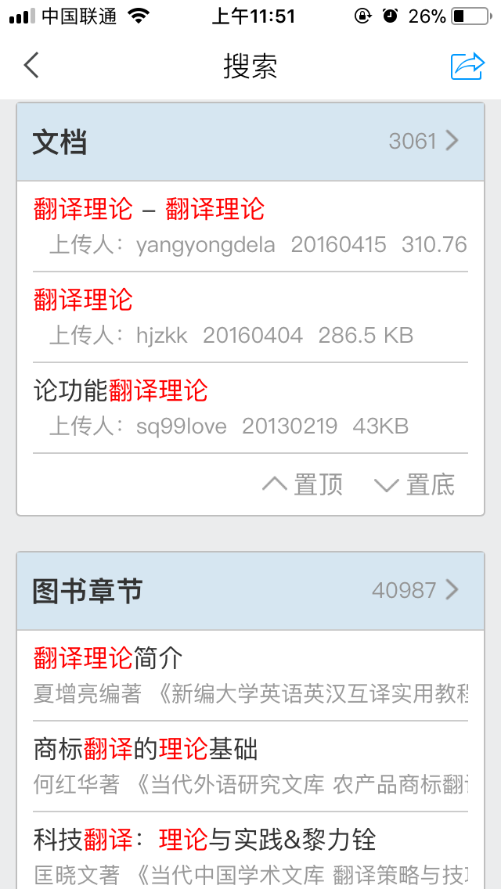
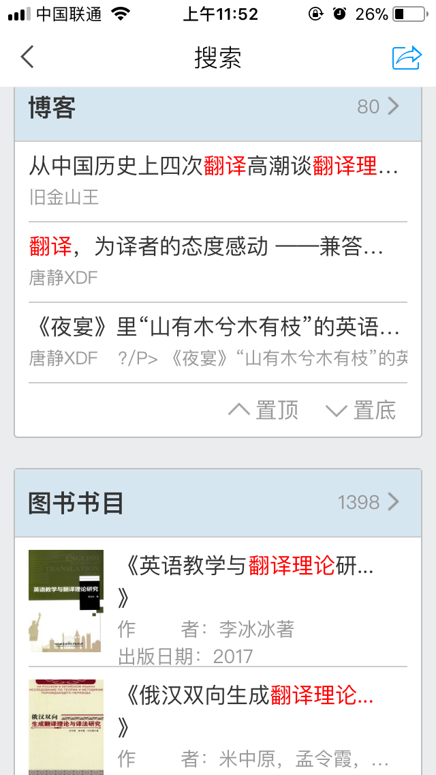
手机端一站式全搜索获取

Slide 28
移动端登录
扫码下载APP

Slide 29
资源展示

Slide 30
谢谢

